Slide 1

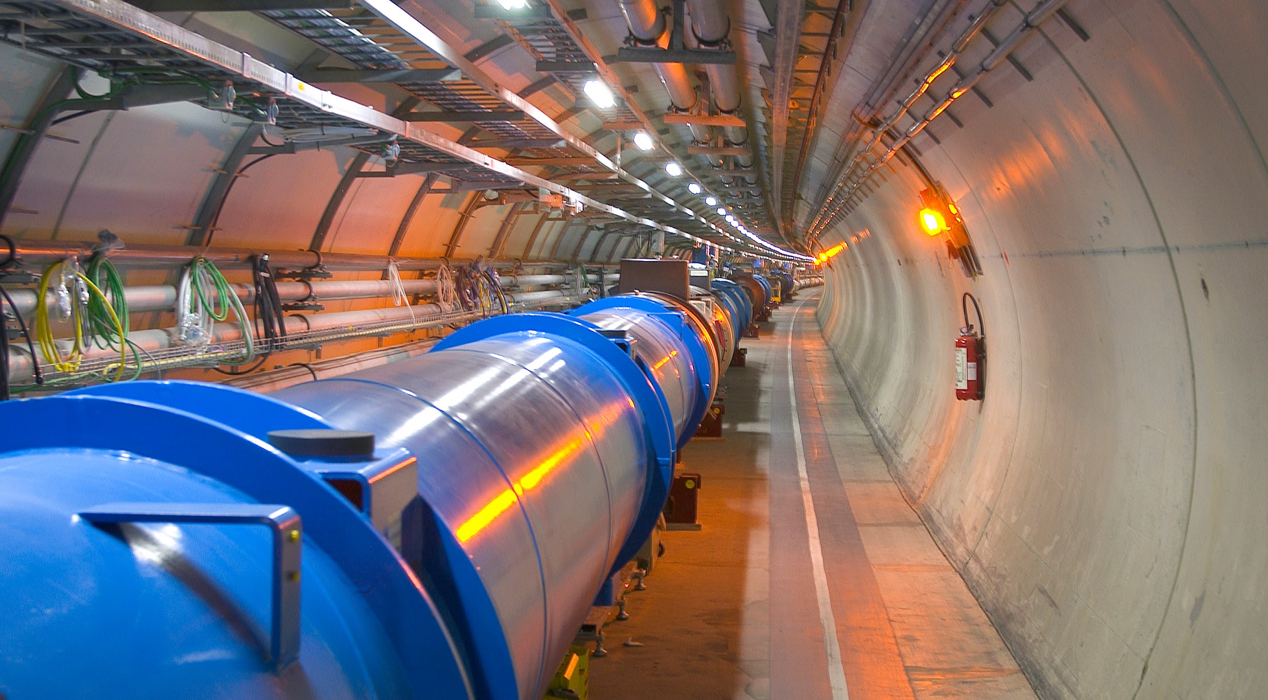
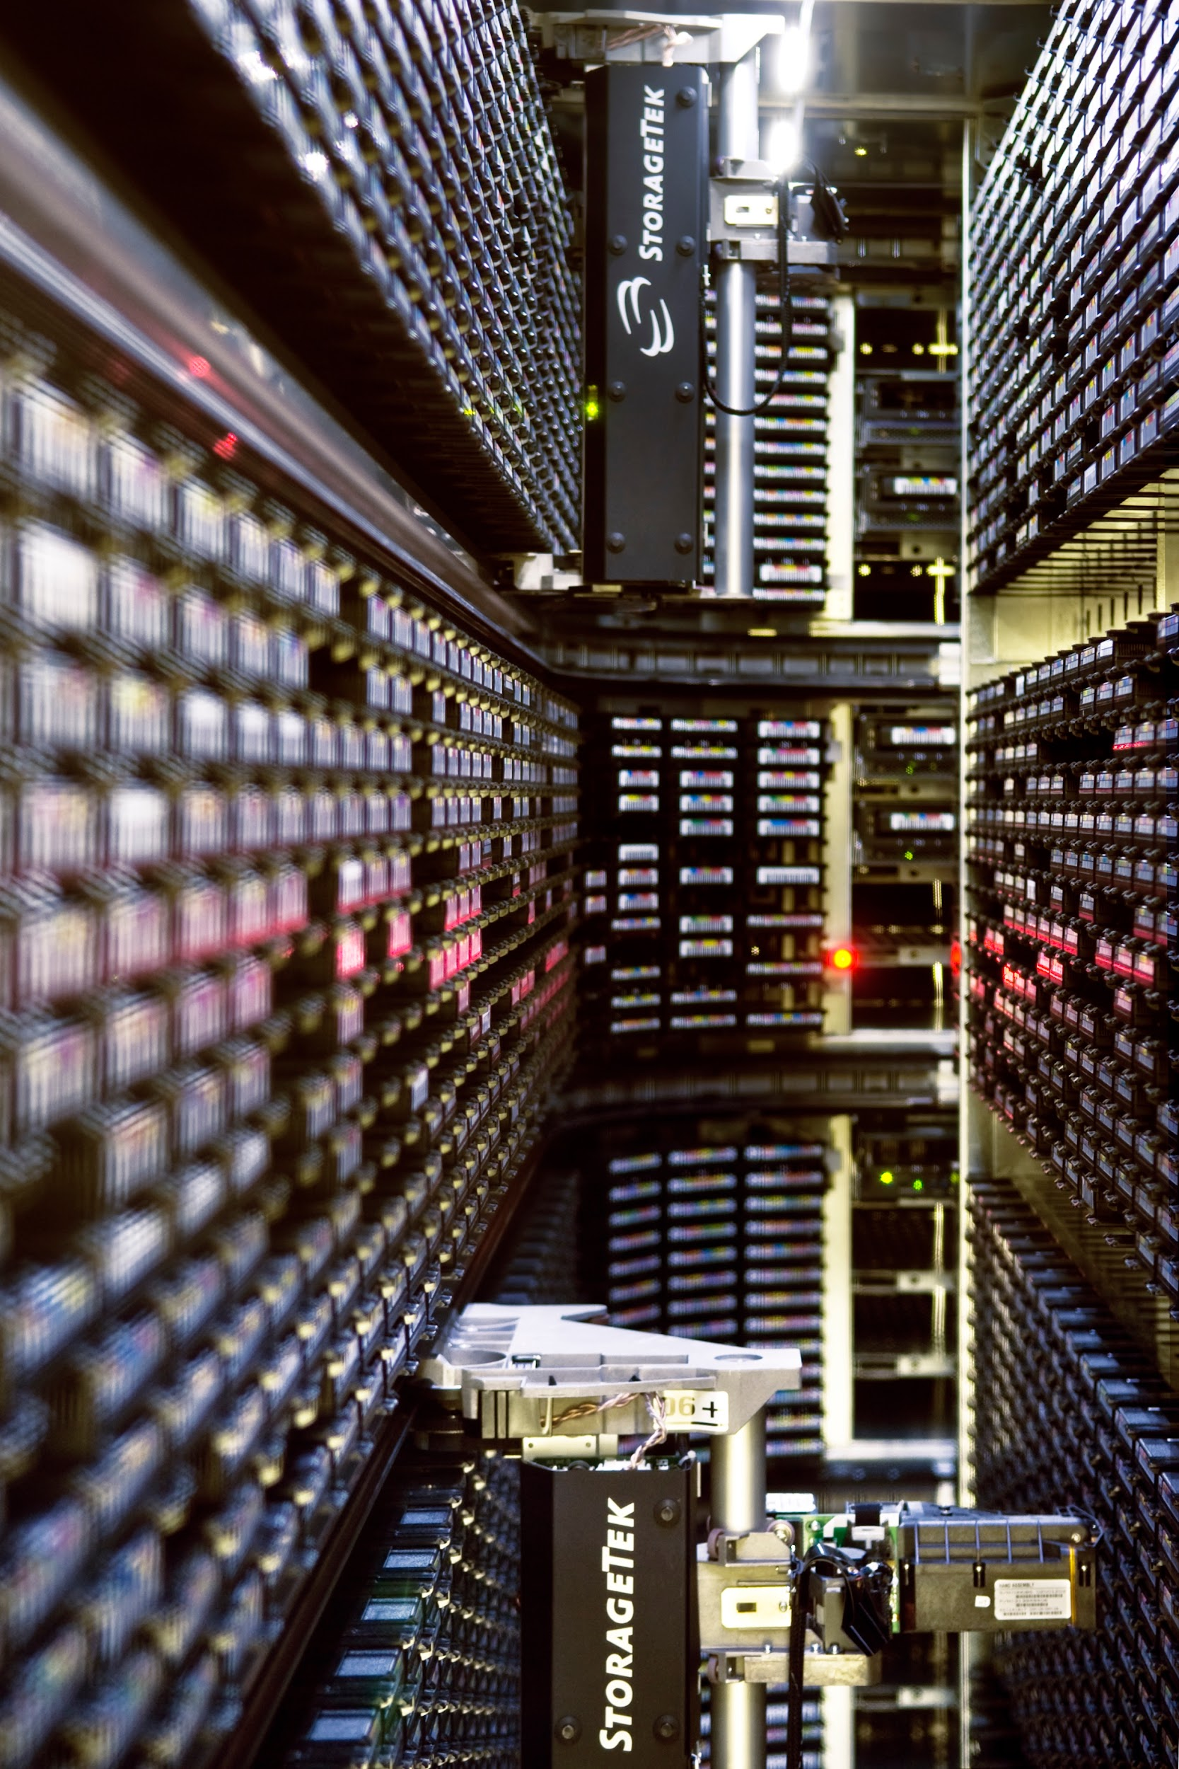
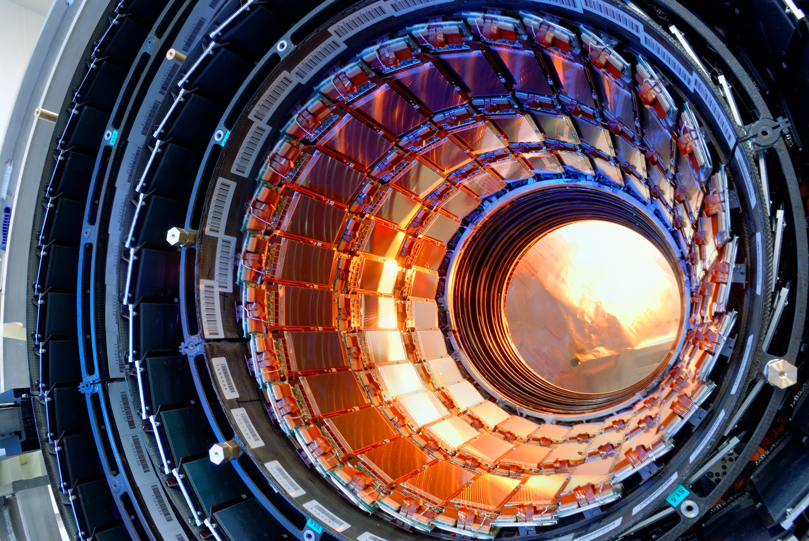
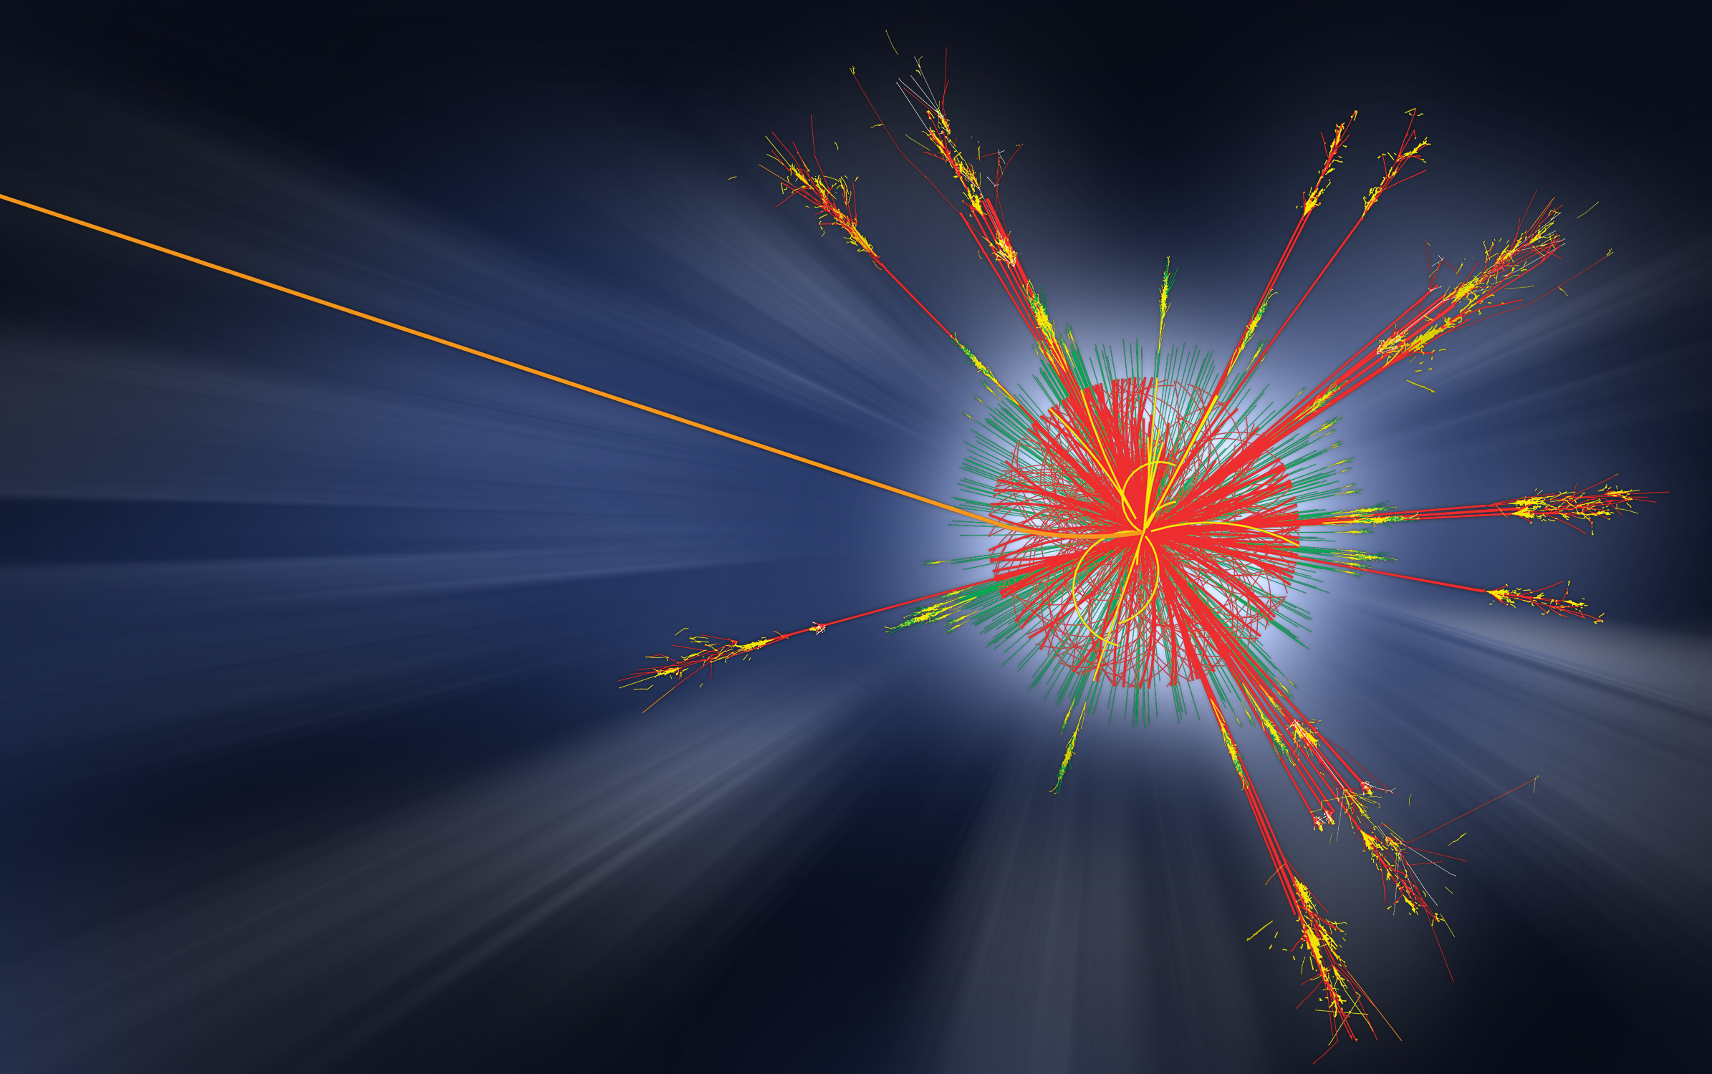
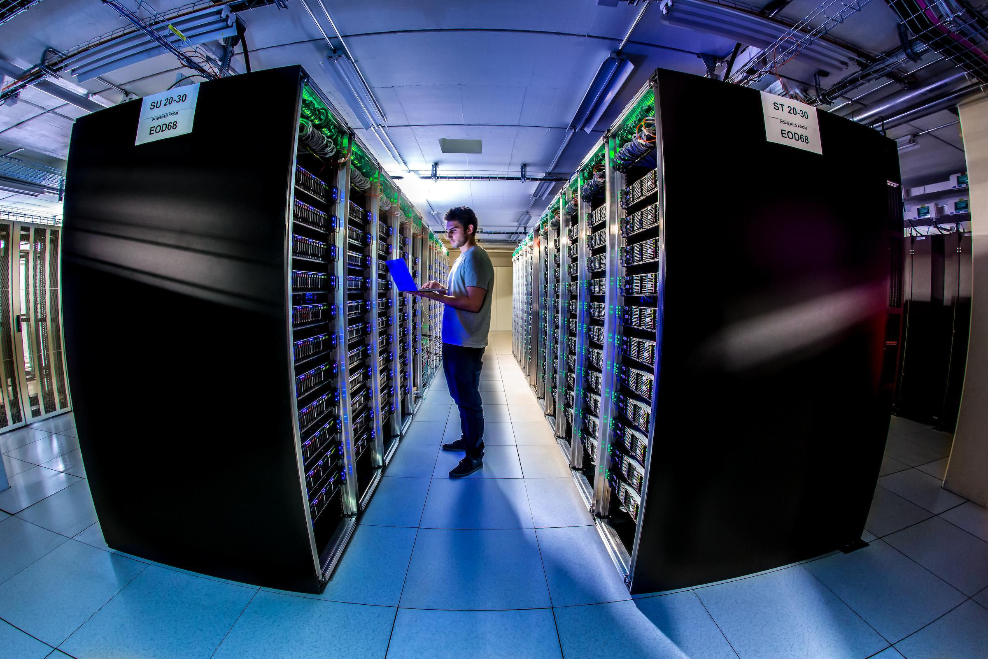

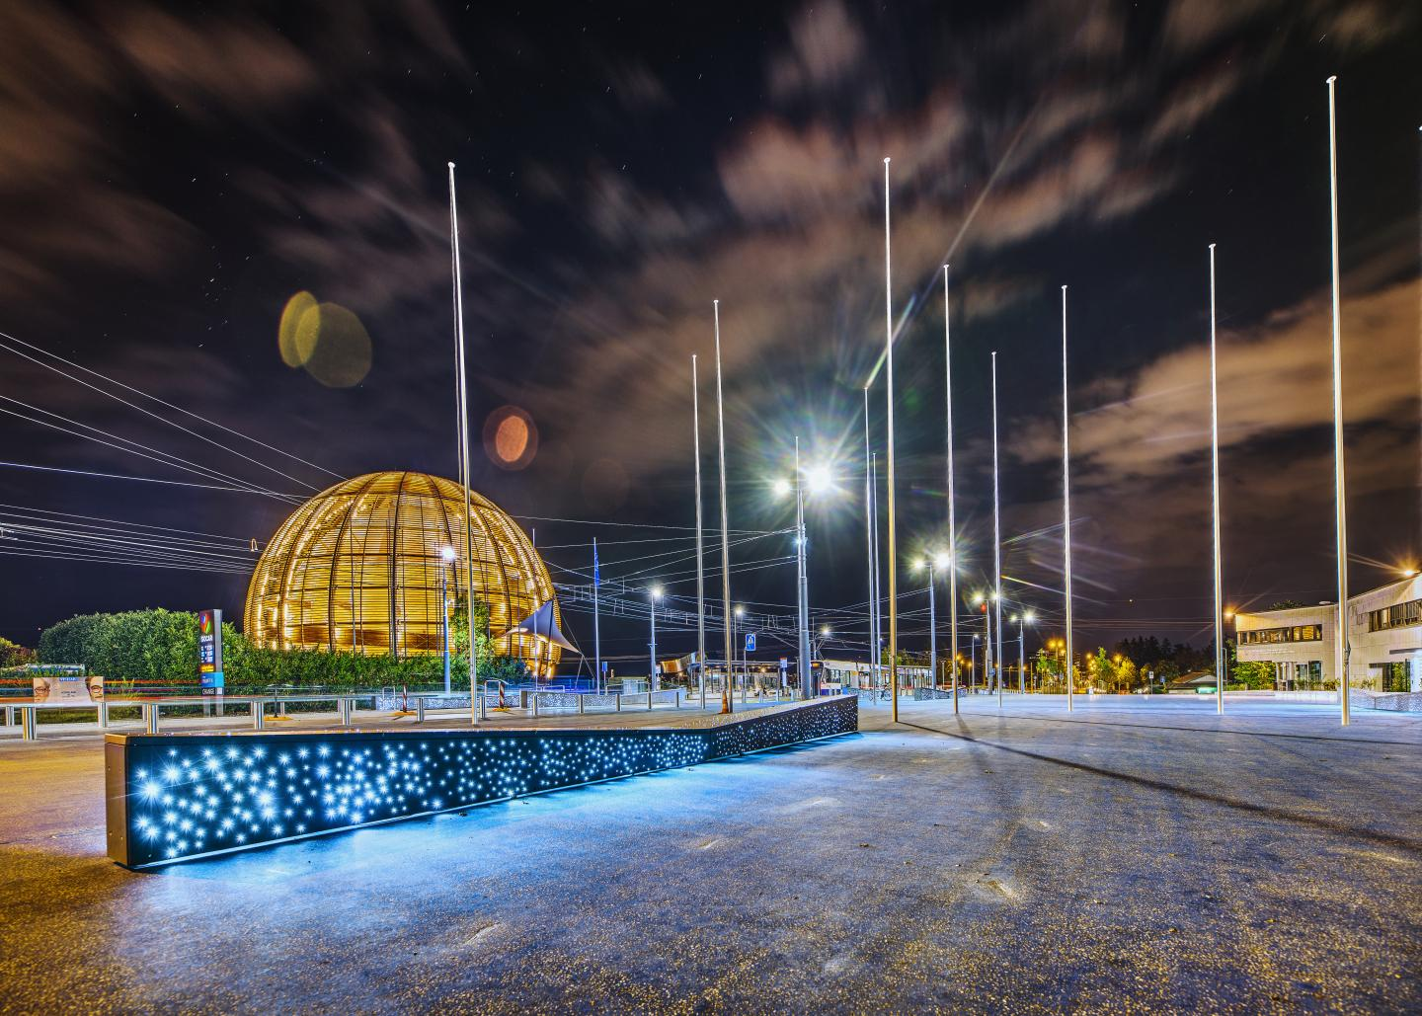
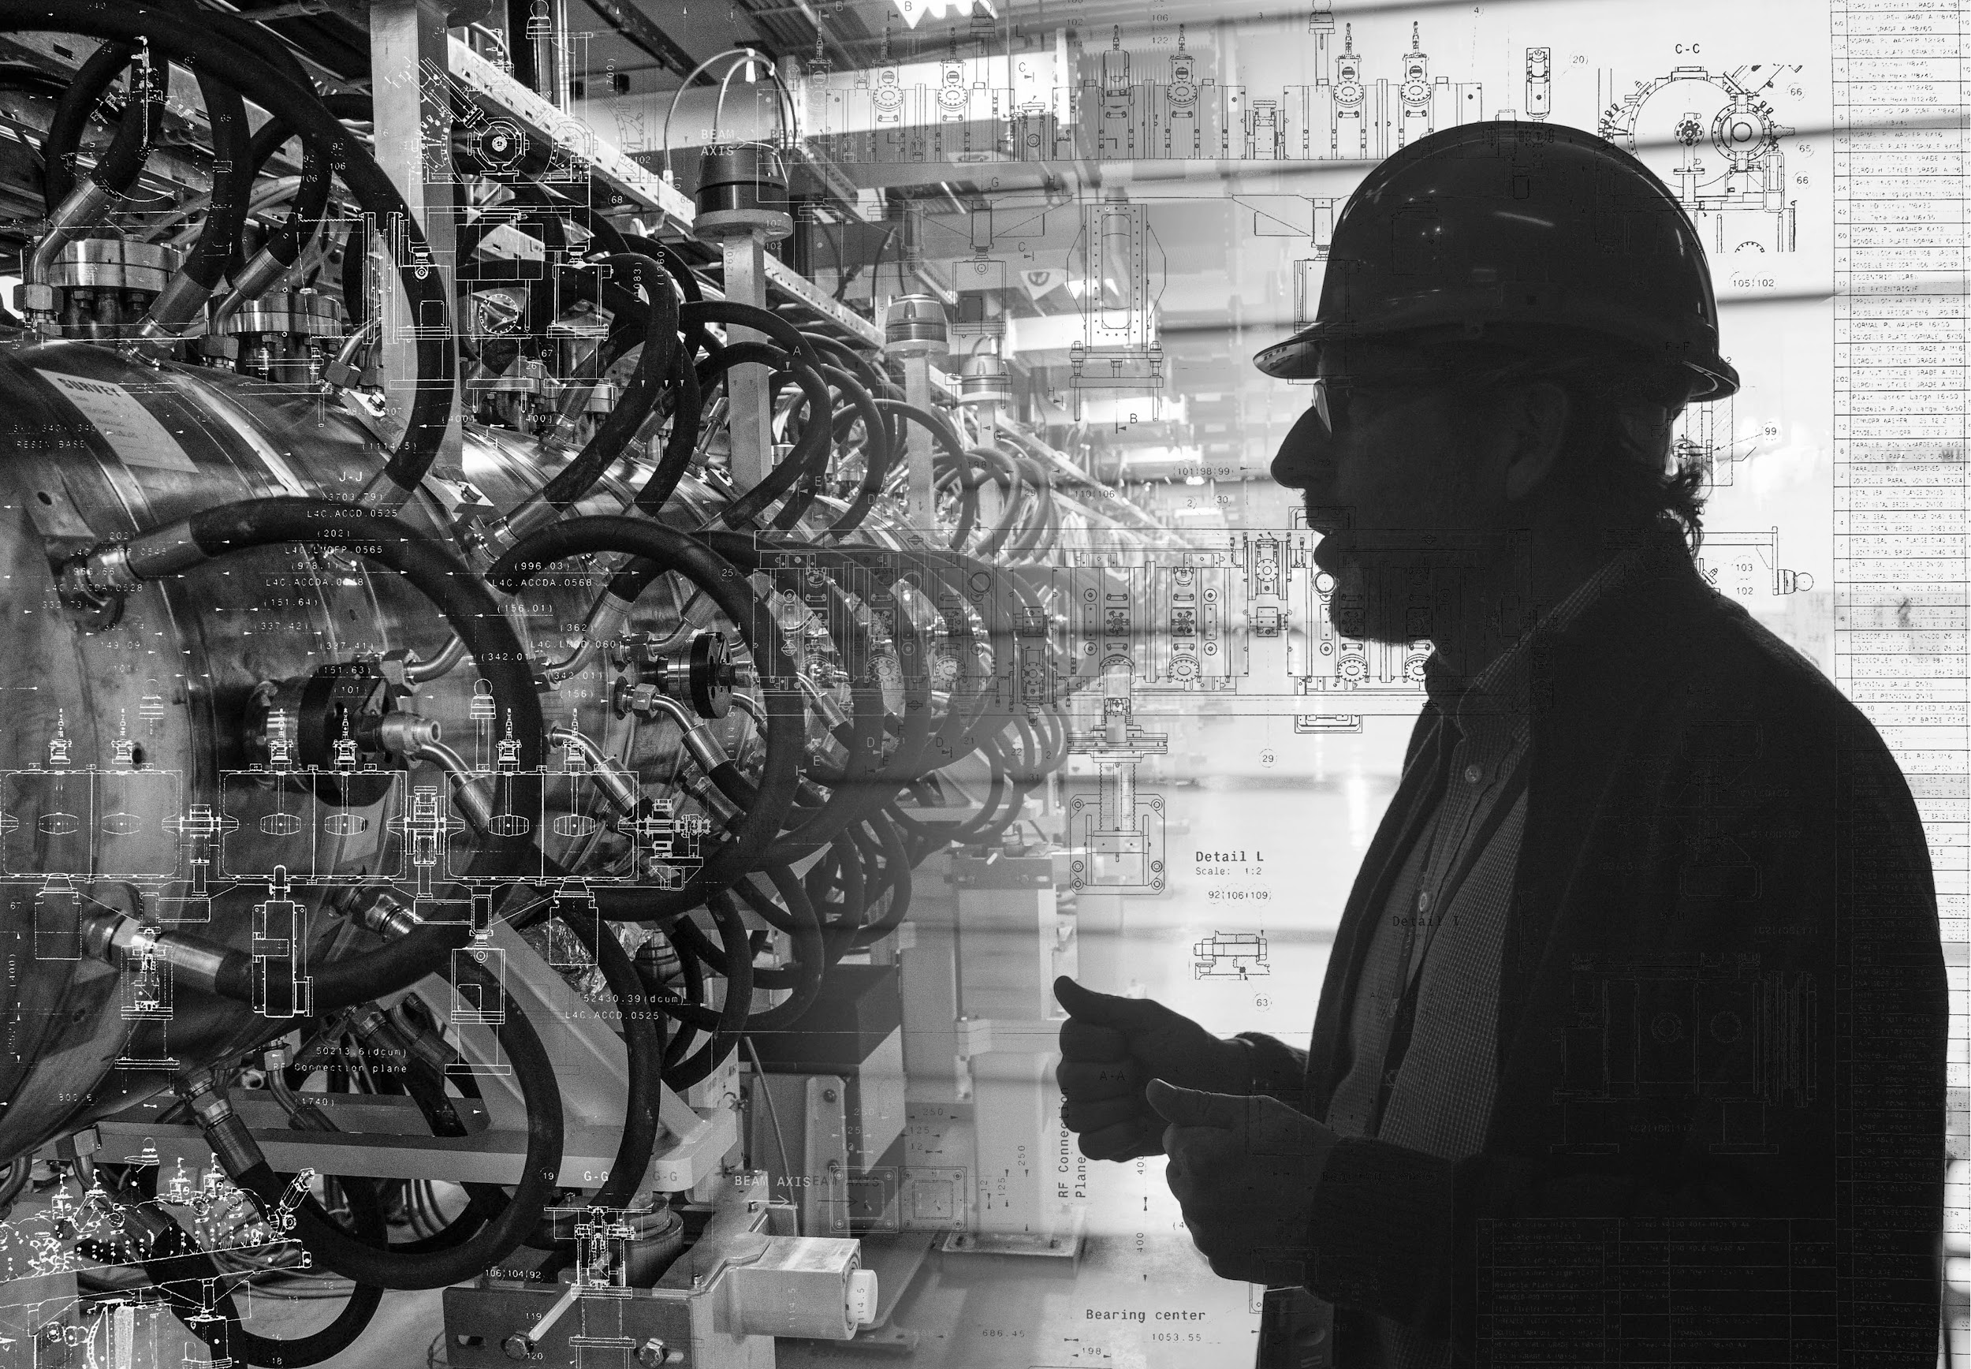
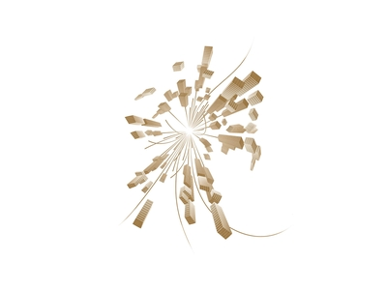
Разпределени изчисления
в ATLAS
Част 1: GRID
Д-р Иван Глушков
BNL / АТЛАС
Българска инженерна учителска програма
ЦЕРН, септември 2024
Д-р Иван Глушков
BNL / АТЛАС
Българска учителска програма
ЦЕРН, септември 2024

Slide 2
Какъв е проблема?

Slide 3
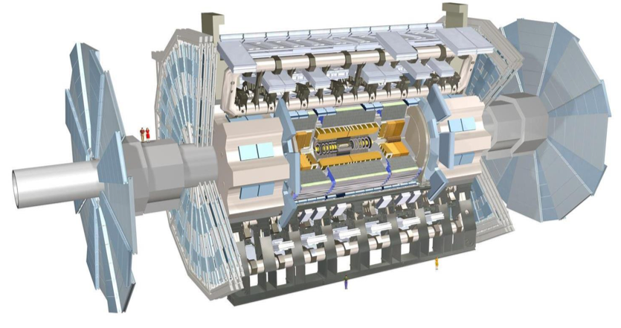
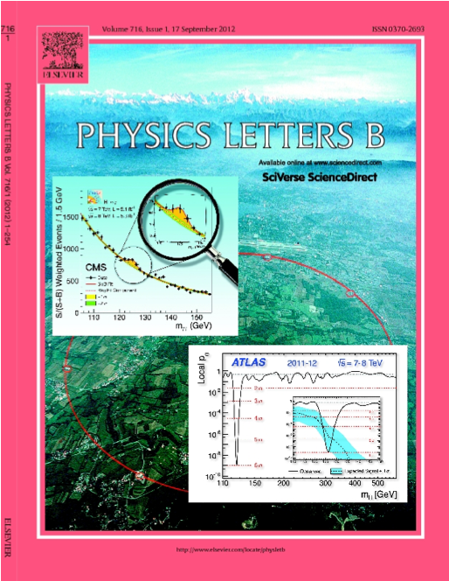
От ATLAS до научна публикация
Как?

Slide 4
От ATLAS до научна публикация
Как?
.. и бързо моля

Slide 5
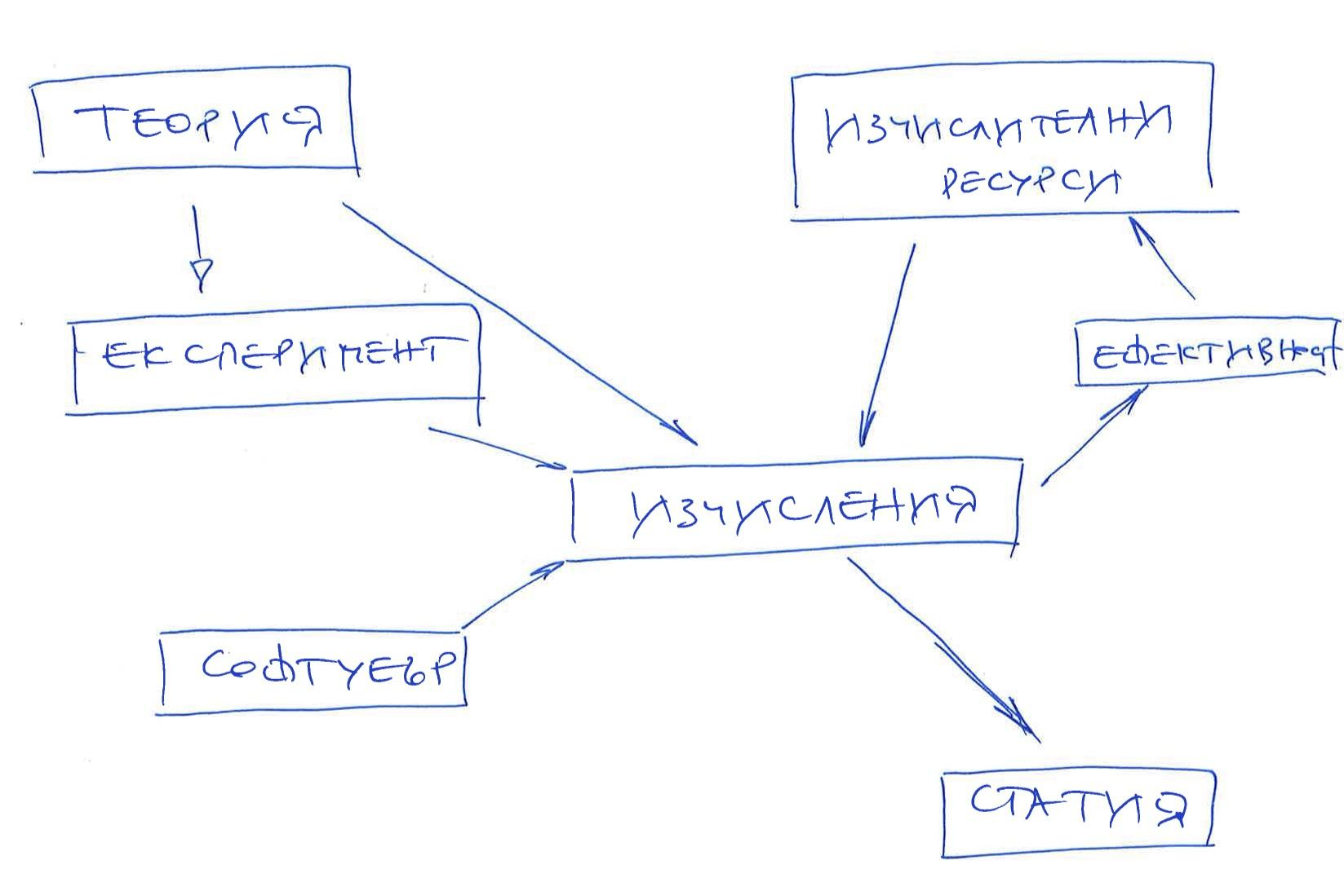
Парадигма на науката

Slide 6
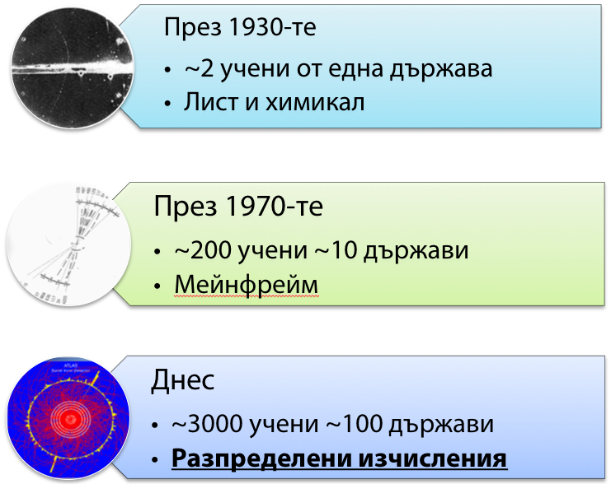

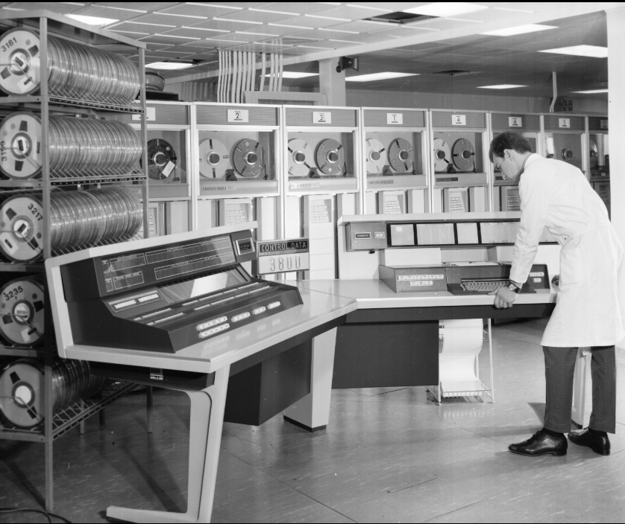
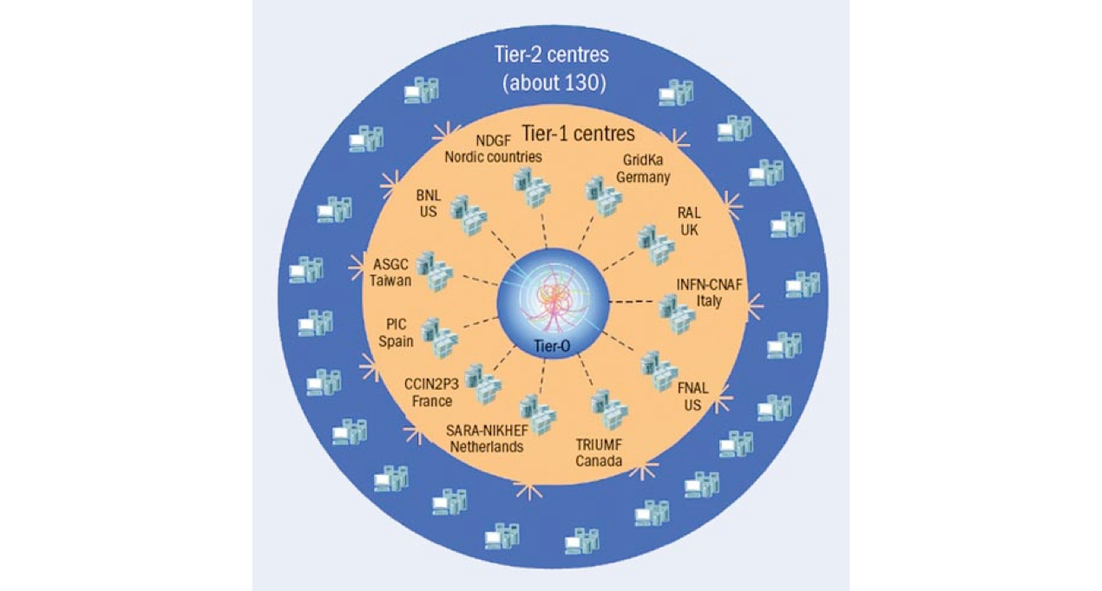
Какво ви е (било) нужно за откритие?

Slide 7
Данните

Slide 8
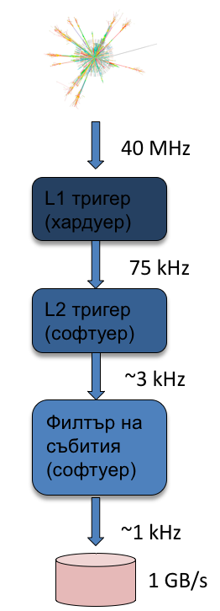
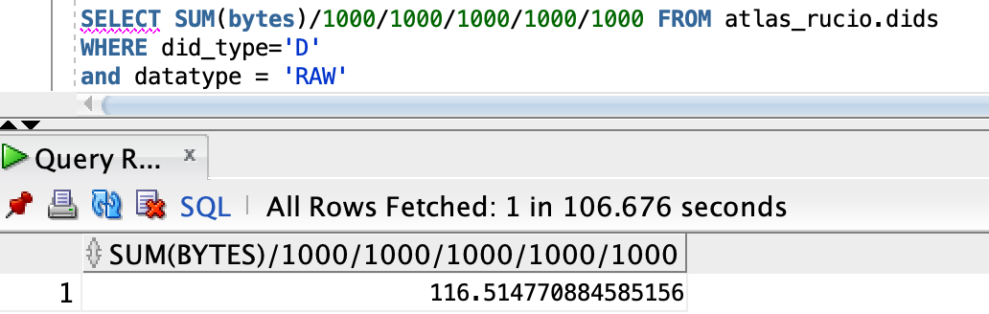
Колко са данните от ATLАS
Произвеждаме: 40 MHz x 1.5 MB = 60 TB/s
Данни == C++ обекти
Време за обработка: ~дни т.е. ~ O(MB - GB)
Пресяване в реално време:
  L1 тригер - на експеримента
  L2 тригер - ~140 000 ядра
116 PB!

Slide 9

КАК?!
116 PB!?
Колко време?
Ами ако сбъркам?
Ами ако колегата направи по добър алгоритъм за мюони?
Всичко отначало?!
физик

Slide 10
Колаборация и оптимизация
Групиране на анализите по теми - Хигс, Суперсиметрии, Екзотики
Селектиране само на данните които са релевантни за дадения анализ
116 PB!?
Колко време?
Ами ако сбъркам?
Ами ако колегата направи по добър алгоритъм за мюони?
Всичко отначало?!
GB / MB
физик

Slide 11
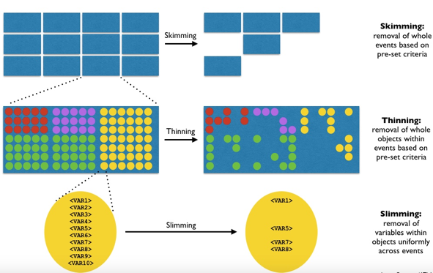
Селектиране на данни
(ATLAS Derivation Framework)
Премахване на ненужната информация
Цели събития
Части от събитията
Характеристики на събитията
За всеки анализ - отделни данни
Графика: James Catmore

Slide 12
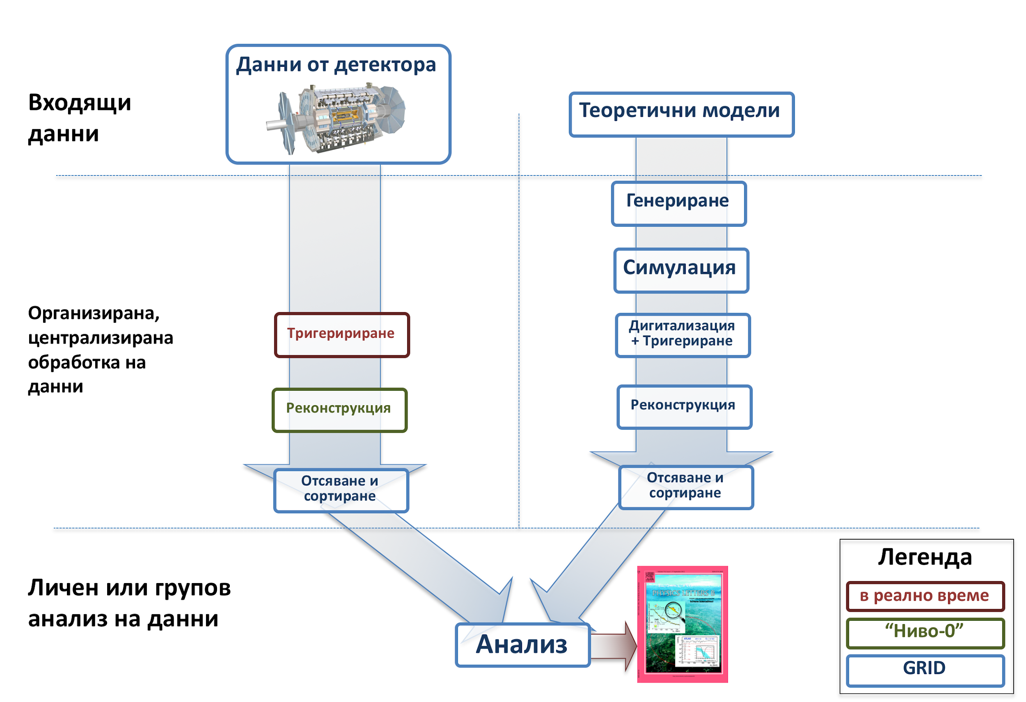
Истина и теория

Slide 13
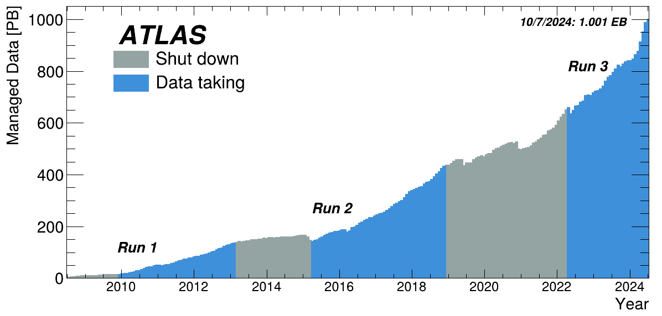
Всичко общо..

Slide 14
Изчисления
(колко и какви)

Slide 15
Колко изчислителни ресурси ни трябват?

Slide 16

“Колкото повече, толкова повече!”
Мечо Пух, 1966

Slide 17
“Колкото повече, толкова повече!”
Мечо Пух, 1966
“Има само едно нещо, което е по-хубаво от гърненце мед.. И това са две гърненца мед.”
Мечо Пух, 1966

Slide 18
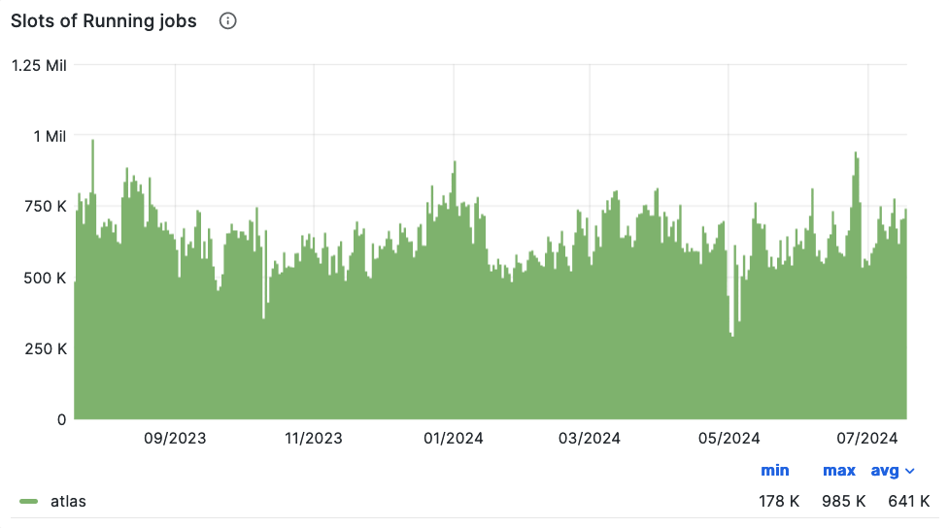
Колко използваме?
Речник
Слот - място за един процес заделено от компютърна ферма
Задача (Job) - количеството “работа” което трябва да се сметне на един слот
Използвано
(641 000)
Колкото повече, толкова…
По-бързо
Изследване на повече нови опции - генератори, конфигурации..
Обещано
(452 000)

Slide 19
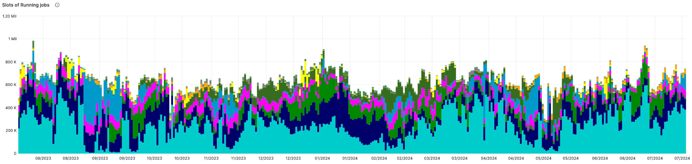
За какво ги използваме?
Генериране
Бърза Детекторна Симулация
Анализ
Детекторна Симулация
Реконструкция
Пресяване
Преработка

Slide 20
Изчисления
(къде)

Slide 21
Разпрпределени изчисления в ATLAS: Обзор
Експерти: > 200 (в различна степен на заетост)
  Системата не може да работи без тях
  Разработка и интеграция на нововъведения
  Експлоатиране / опериране на системата
(Централизирани) услуги
  Разпределяне на задачи - PanDA (ATLAS)
  Разпределяне на данни - Rucio (ATLAS)
  Прехвърляне на файлове - FTS (WLCG)
  Разпределяне на софтуер - CVMFS (WLCG)
Отдалечени компютърни центрове (сайтове)
  GRID
  Облаци, суперкомпютри, доброволчески изчисления (във втората лекция)
  Хардуер: ресурси за обработка и съхранение на данни
  …. и експерти на местно ниво!

Slide 22

Потребител и разпределени изчисления:
Приницип на работа
Къде / кои са данните които искам да обработвам?
Система за разпределяне на данни
(Rucio)
Данни Х, които се намират на сайт Y
Речник
Сайт - (отдалечен) компютърен център

Slide 23
Потребител и разпределени изчисления:
Приницип на работа
Къде / кои са данните които искам да обработвам?
Система за разпределяне на данни
(Rucio)
Данни Х, които се намират на сайт Y
Система за разпределяне на задачи
(PanDA)
Искам да изпълниш моя код върху данните X
Задачи
ГРИД
ATLAS сайт
Речник
Сайт - (отдалечен) компютърен център

Slide 24
Потребител и разпределени изчисления:
Приницип на работа
Къде / кои са данните които искам да обработвам?
Система за разпределяне на данни
(Rucio)
Данни Х, които се намират на сайт Y
Система за разпределяне на задачи
(PanDA)
Искам да изпълниш моя код върху данните X
Резултати?
Задачи
Резултати / Още не е готово
ГРИД
ATLAS сайт
Речник
Сайт - (отдалечен) компютърен център

Slide 25
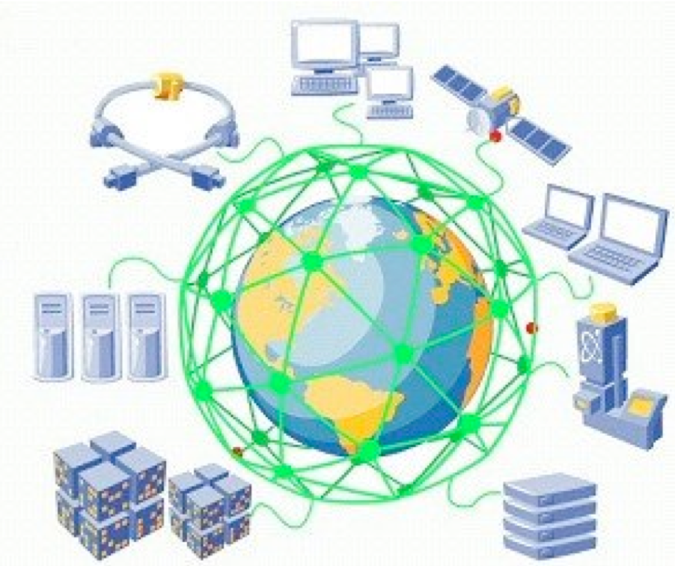
Какво е GRID
GRID е технология която позволява оптимизиран, оторизиран достъп до ресурси - компютърни и за съхранение на данни - принадлежащи на различни собственици.

Slide 26
Какво е GRID II
Идеята се ражда през 90-те
Аналог на мрежата за електроснабдяване

Slide 27
Какво е GRID III
Софтуер или “GRID middleware” - дава достъп до хетерогенните ресурси на GRID с общ интерфейс
  CE (Computing Element) - достъп до изчислителни ресурси
  SE (Storage Element) - достъп до ресурси за съхранение на данни
Потребителски достъп - идентификация и упълномощаване
  Няма как да дадем логин и парола на х10000 хора на х100 сайта
  Дигитални сертификати (x509-базирани)
    Раздавани от сертифицирани “авторитетни източници” (certification authority)
    Важи за всеки GRID сайт
    Локално на сайта всеки сайт съответства на локален акаунт (и дефинира правата)

Slide 28


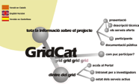














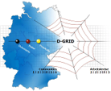




















GRID-ове, GRID-ове..

Slide 29
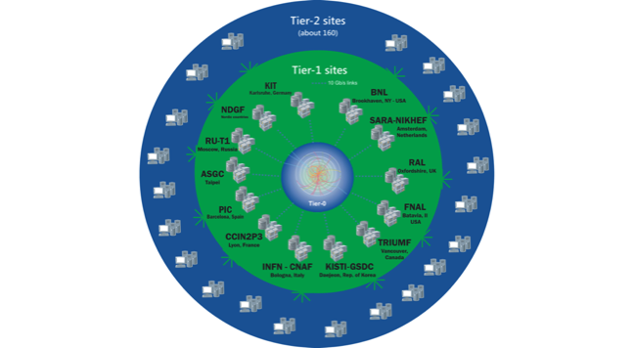
WLCG (The Worldwide Computing GRID)
Участващи GRID-ове:
EGI (European GRID Infrastructure) - Европейска GRID инфрастриктура
OSG (Open Science Grid) - GRID за общодостъпна наука (САЩ)
NDGF (Nordic Data Grid Facility) - Скандинавски GRID

Slide 30
ATLAS Сайт
Всеки сайт (обикновено) се състои от ресурси за съхранение на данни + изчислителни мощности
  Squid proxy cache - за разпространяване на софтуера и “detector conditions” база данни
Нива:
  Ниво-0 (ЦЕРН)
  Ниво-1 - Лентови носители + някои услуги (FTS))
  Ниво-2 - Сайтове с подписан “договор” (Memorandum of Understanding - MoU)
  Ниво-3 - Непостоянни ресурси

Slide 31
ATLAS Облак
Няма нищо общо с “облачни изчисления” (AWS, Google Cloud, и т.н.)
Логическа група от сайтове
  Един сайт от ниво-1 и няколко ниво-2 и ниво-3
  Или в един географски регион, или от един източник на финансиране
Поддръжката е предоставена от екипите на отделните облаци
  Близо до сайтовете и техните проблеми
  Най-често - на същия език
Остаряла концепция
  Диктувана от ограничения в мрежовите скорости
  Все още се използва донякъде - поддръжка.

Slide 32
GRID комуникация преди: Облаци
Ниво-1
Ниво-2
Ниво-0
Ниво-3
Ниво-2
Ниво-3
Облак Y
Ниво-1
Ниво-2
X,Y = Германия, САЩ, Италия, Скандинавия, Франция, Великобритания..
Ниво-3
Ниво-2
Ниво-3
Облак X

Slide 33
GRID комуникация сега: Тотална мрежа
(Full mesh)
Ниво-1
Ниво-2
Ниво-0
Ниво-3
Ниво-2
Ниво-3
Ниво-1
Ниво-2
Подобрено използване на:
Мрежа
Компютърни ресурси
Съхранение на данни
Ниво-3
Ниво-2
Ниво-3

Slide 34
Роля на нивата: Ниво-0
Ниво-0
  Копие на всички първични данни на лентови носители
  Първо ниво на обработка на данните от LHC
Централни услуги в ЦЕРН (стабилност)
  Разпределяне на задачи - PanDA
  Разпределяне на данни - Rucio
  База данни - Oracle
  Прехвърляне на файлове - FTS (WLCG)
  Кешова инфраструктура - Frontier
  Разпределяне на софтуер - CVMFS - Stratum 0 (ниво-0)

Slide 35
Роля на на нивата: Нива 1, 2, 3
Нива 1 и 2 - договорени (pledged) компютърни ресурси и дискови и лентови носители
  Съхранение копие на първичните данни и на вторични данни
  Разлики между ниво-1 и ниво-2
    Лентови носители (само в ниво-1)
    Поддръжка
      24х7 за ниво-1
      В рамките на работния ден - ниво-2
    Някои ниво-1 сайтове доставят и централни услуги (Frontier, FTS)
      Близост до сайтовете
      Сигурност на услугата

Slide 36
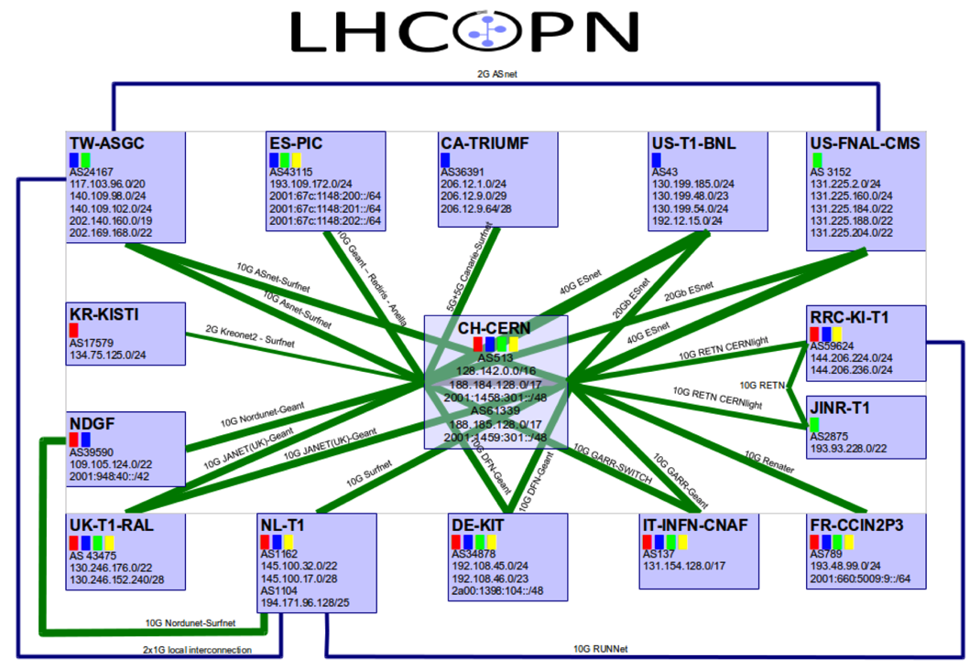
Мрежа
Ниво-0 и Ниво-1: LHCOPN
Ниво-0, 1 и 2: LHCONE (LHC Open Network Environment)
  Колаборация между научни организации и университети
  Динамично използване на ресурсите, споделяне на разходите
  Layer3 рутиран VPN

Slide 37
Дистрибуция на софтуера: CVMFS
CVMFS - CERN VM FileSystem
  Мрежова файлова система базирана на http и оптимизирана да доставя софтуера на експериментите по сайтовете бързо и сигурно
  Новия софтуер се поставя на Stratum-0 и автоматично се репликира на всички Spratum-1
  Най-голямата част от репликираното се поема от кешовете (Squids) на всеки един сайт
    Компютрите на всеки сайт четат софтуер само от локалния кеш
    В случай че локалния кеш не работи, компютрите четат от следващото ниво
Всички стандартни сайтове в АТЛАС използват CVMFS
  Трябва връзка с външния свят - не работи при повечето суперкомпютри

Slide 38
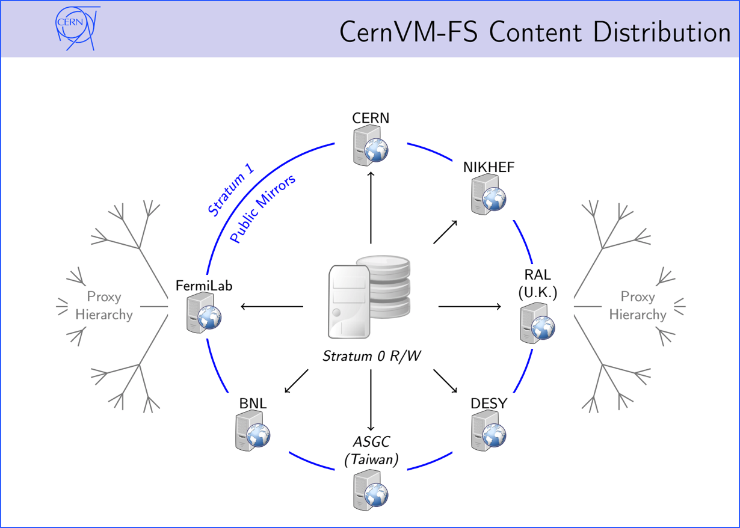
От Jakob Blomer

Slide 39
Изчисления
(как)

Slide 40
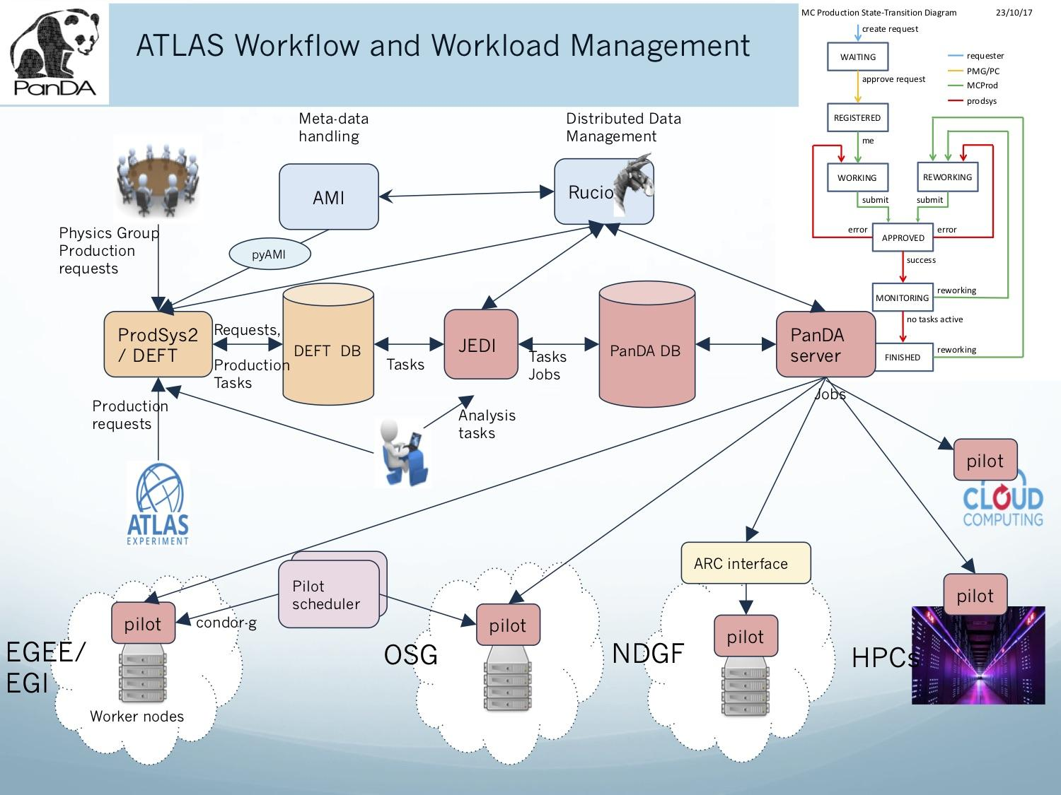
Изчислителни задачи: от А до Я
Дефиниции
Разпределени изчисления:
Задача (Job) - какво трябва да се сметне на един “компютър”
Пилот - малка програма която се изпраща на сайта и вика реалната задача от системата за задачи
HPC - Суперкомпютър
АТЛАС:
ProdSys2 / DEFT - системата която взема една заявка (request) и я разпределя
Rucio - системата за данни - записване, изтриване, преместване, репликиране и т.н.
Задание (Task) - какво трябва да се пресметне от данни получени при еднакви условия
Слайд: Alexei Klimentov

Slide 41
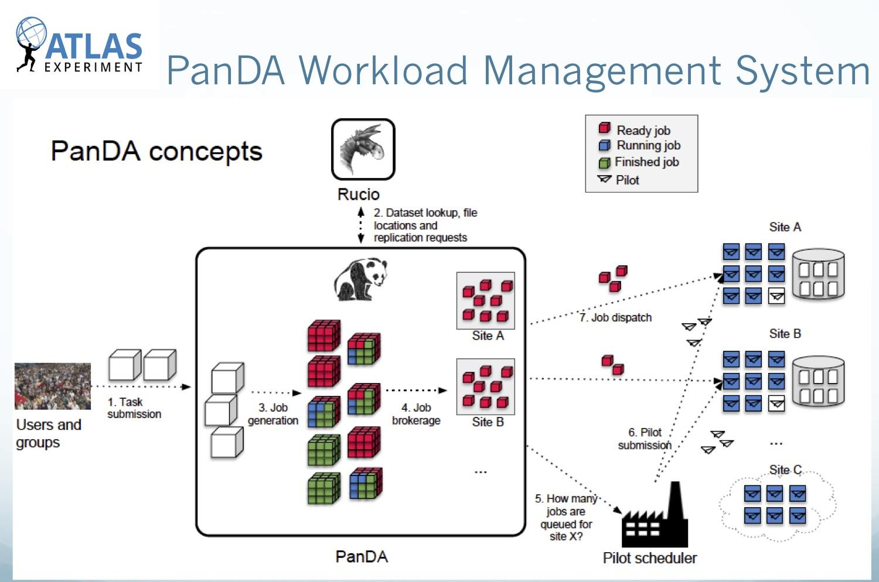
Система за разпределяне на задачи в АТЛАС
Слайд: Alexei Klimentov

Slide 42
Бъдещето

Slide 43
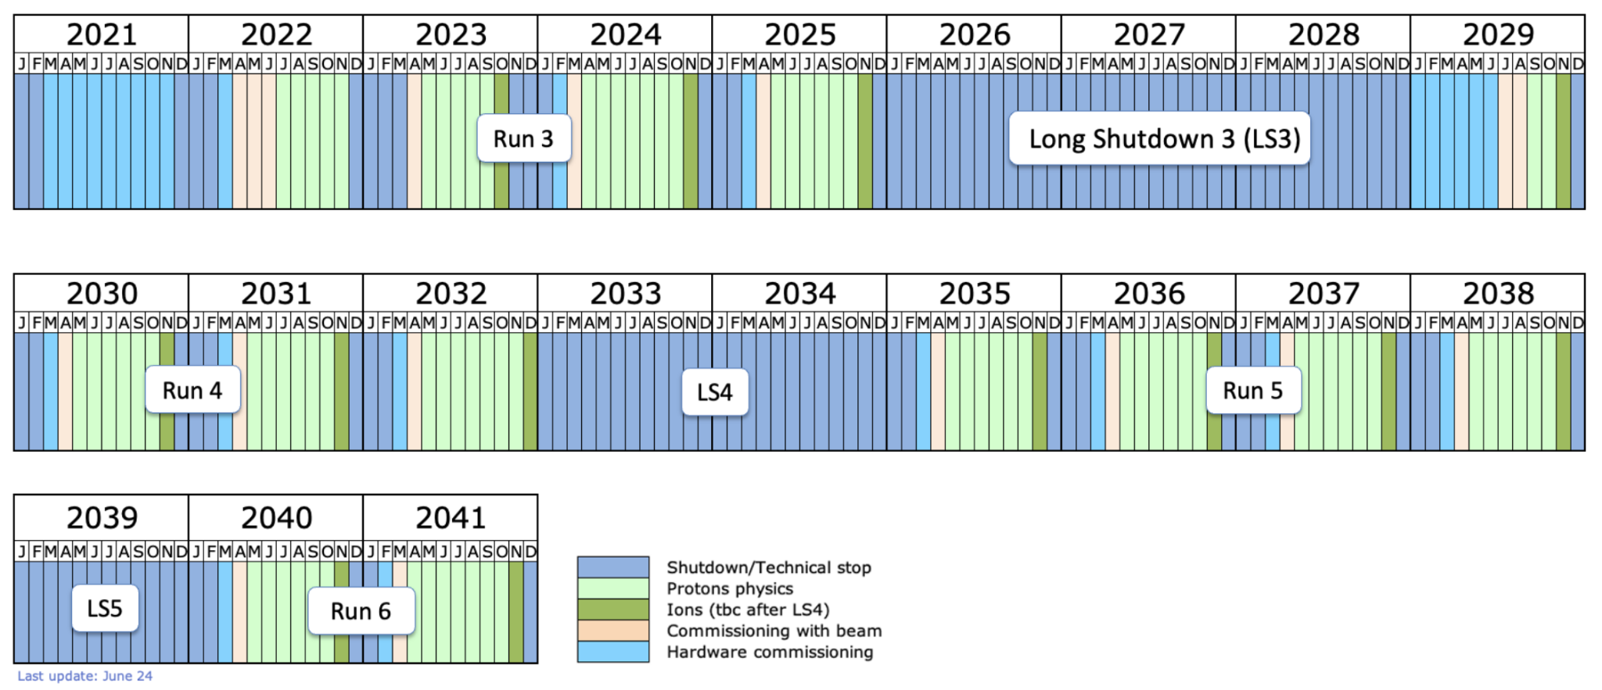
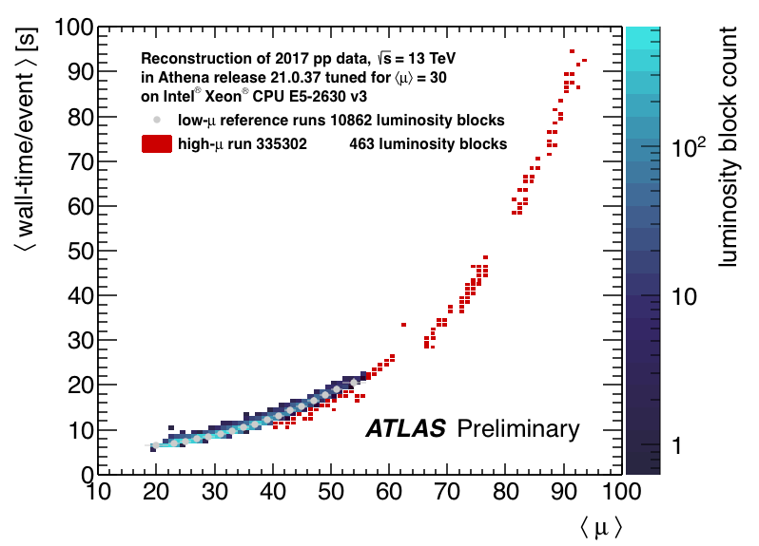
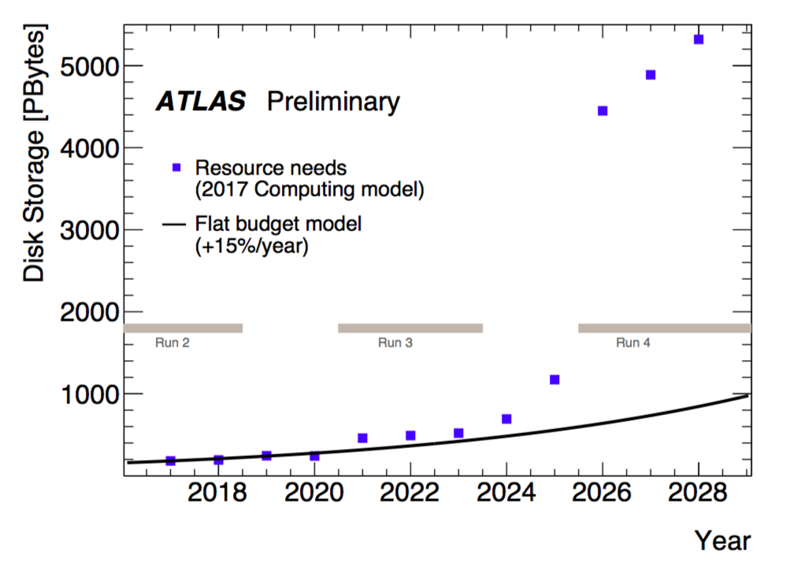
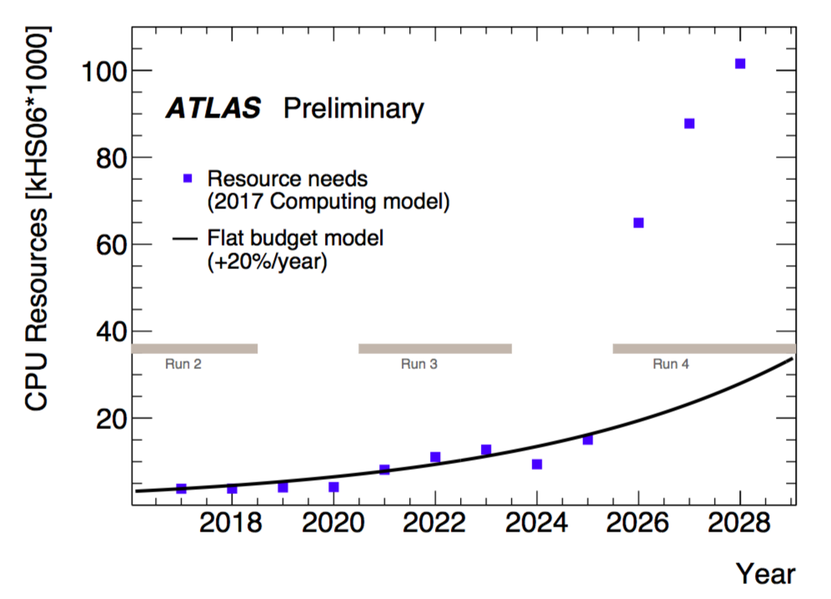
HL-LHC
Notes:
Disk: Estimated total disk resources (in PBytes) needed for the years 2018 to 2028 for both data and simulation processing. The blue points are estimates based on the current event sizes estimates and using the ATLAS computing model parameters from 2017. The solid line shows the amount of resources expected to be available if a flat funding scenario is assumed, which implies an increase of 15% per year, based on the current technology trends.
CPU: Estimated CPU resources (in kHS06) needed for the years 2018 to 2028 for both data and simulation processing. The blue points are estimates based on the current software performance estimates and using the ATLAS computing model parameters from 2017. The solid line shows the amount of resources expected to be available if a flat funding scenario is assumed, which implies an increase of 20% per year, based on the current technology trends.
Tracking Reconstruction: The dependency of reconstruction wall time per event on the average number of interactions per bunch crossing (<μ>) is shown for the current Inner Detector reconstruction with default tracking cuts. The plot contains a selection of reconstructed luminosity blocks of RAW data from 13 TeV pp LHC collisions in 2017. An ATLAS luminosity block typically corresponds to one minute of data-taking. Tier-0 reconstruction jobs were required to run in single-core mode on a selected sub-cluster of 16-core machines (with Intel(R) Xeon(R) CPU E5-2630 v3 of 2.40 GHz clock speed, memory of 4 GB/core, 21 HS06/core with HT off). The typical collision runs (blue scatter plot) can be only qualitatively compared with the performance in high-μ run 335302 (red boxes), which had special data-taking conditions. Furthermore, the high-μ run jobs were configured to produce only AOD outputs, whereas standard jobs proceeded with 12 additional output types (different DRAW, DESD, DAOD and HIST), which takes extra processing time. The behaviour of the tracking reconstruction, which dominates the CPU use at high pileup, for High Luminosity LHC conditions with an upgraded tracking detector has been studied in reference [1].
[1] "Technical Design Report for the ATLAS ITk Pixel Detector", ATLAS Collaboration, CERN-LHCC-2017-021, ATLAS-TDR-030, Geneva 2018.

Slide 44
Заключение
Ресурсите и данните на физиката на физиката на високите енергии са съизмерими с най-големите в ИТ индустрията
Без разпределени изчисления съвременната физика на високите енергии не е възможна
Изискванията към инфраструктурата ще се умножат приблизително 10 пъти за следващите 10 години
Вероятни решения:
  Оптимизиране на софтуера
  Нови технологии - машинно обучение, аналитика, искуствен интелект
  Оптимизиране на използването на хардуера - кеш сайтове, директно четене от ленти,
  Нов тип ресурси - суперкомпютри, облаци, нови архитектури (следващата лекция)

Slide 45
Какво не споменахме..
Как решаваме кой колко потребител ресурси да получи? Как налагаме и контролираме разпределението?
Как решаваме колко ресурси да си поискаме от сайтовете?
Каква е мерната единица за ресурси (HEPSPEC/HEPSCORE)?
Как се разпределят изчислителните задачите в един сайт/компютърен център?

Slide 46
Въпроси?

Slide 47
Подробности

Slide 48
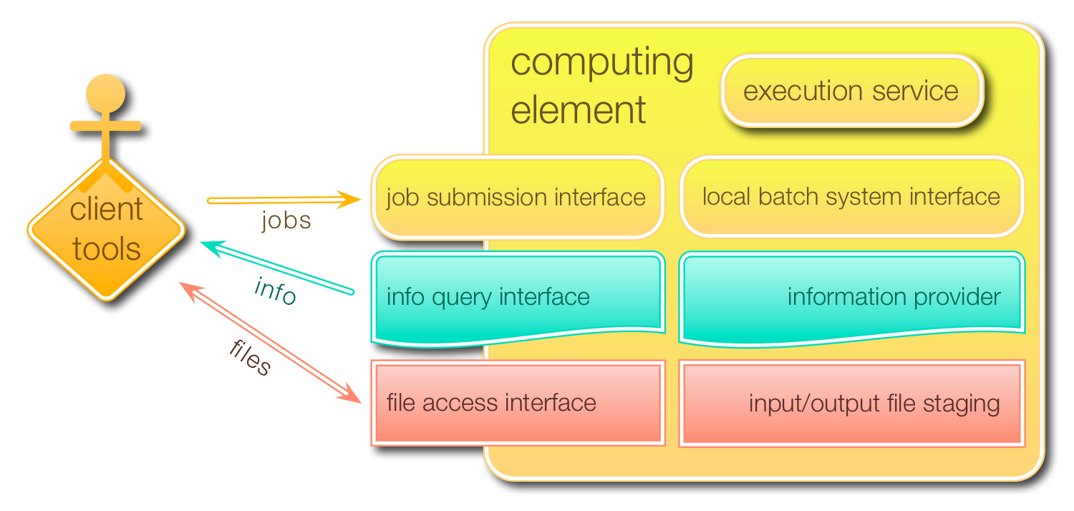
CE (Computing Element)

Slide 49
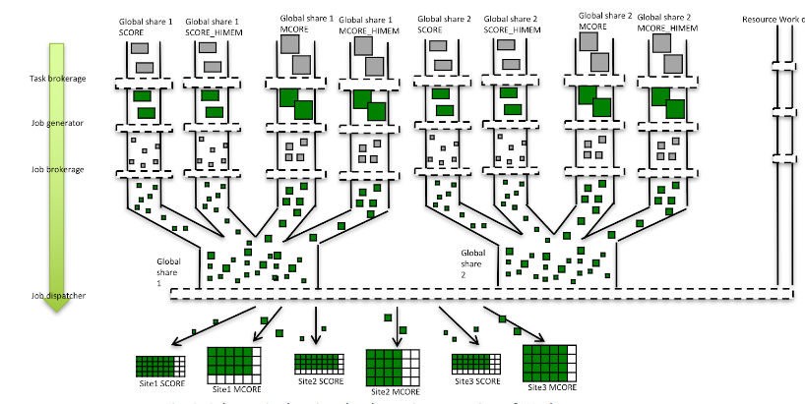
Global Shares

Slide 50






















Технологии в ЦЕРН

